Slide 1
Система автоматизации "Умный дом"
Министерство науки и высшего образования Российской Федерации ФГАОУ ВО
«Уральский федеральный университет имени первого Президента России Б. Н. Ельцина»
Институт радиоэлектроники и информационных технологий - РТФ
Выполнил: Худорожков Георгий Олегович
Кураторы:
Присяжный Алексей Владимирович
Изотов Илья Николаевич

Slide 2
Введение
Цель:
Создать прототип на основе микроконтроллера и актуаторов, управления ресурсами в жилом доме: электричества, водоснабжения, охранной сигнализации, климат контроль. Создание MVP (minimum viable product).
Задачи:
Сбор информации о уже имеющихся системах и их анализ
Разработка модулей: "Протечка воды"
Разработка модулей: "Утечка газа"
Разработка модулей: "Датчик окружающей среды"
Разработка модулей: "Контроль доступа"
3. Разработать прототип

Slide 3
Аналоги системы умный дом
Wirenboard
Xiaomi
Apple
Яндекс
Все системы являются модульными и могут быть интегрированы почти в любое помещение.

Slide 4
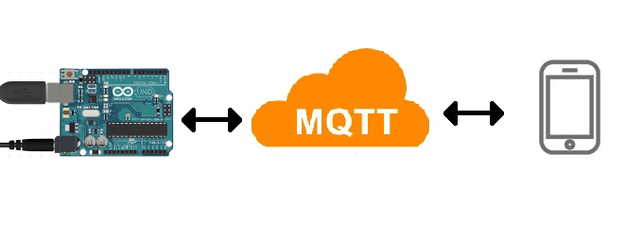
Общая схема системы:

Slide 5
Датчики и актуаторы используемые в проекте
Клавиатура 4x3
Ардуино уно
Esp 8266
Lcd 1602
3 реле
Датчик протечки воды
Датчик влажности
Датчик утечки природного газа
Помпа
Водяной электроклапан
Электромагнитный замок
12. Кнопка
13. Геркон с магнитом

Slide 6
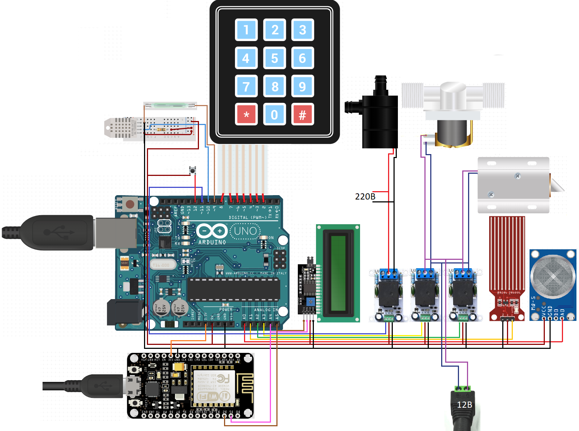
Схема устройства:

Slide 7
Работа модулей
Протечка воды
При протечке воды срабатывает датчик, система перекрывает подачу воды и запускает помпу на откачку. Отправляется сообщение на телефон и на дисплей.
При полной откачке воды помпа выключается. Дальнейшая подача воды может быть возобновлена при нажатии на кнопку.

Slide 8
Работа модулей
2. Утечка газа.
При срабатывании датчика газа система разблокирует дверь, отправит сообщение и заблокируется.
Дальнейшая разблокировка возможна только после перезагрузки системы.

Slide 9
Работа модулей
3. Датчик окружающей среды.
Система выводит на дисплей и телефон информацию о температуре и влажности в помещении.

Slide 10
Работа модулей
4. Контроль доступа.
Система может быть разблокирована с помощью телефона или с помощью ввода пароля.
При несанкционированном проникновении размыкается геркон и система оповещает пользователя на телефоне и дисплее.

Slide 11
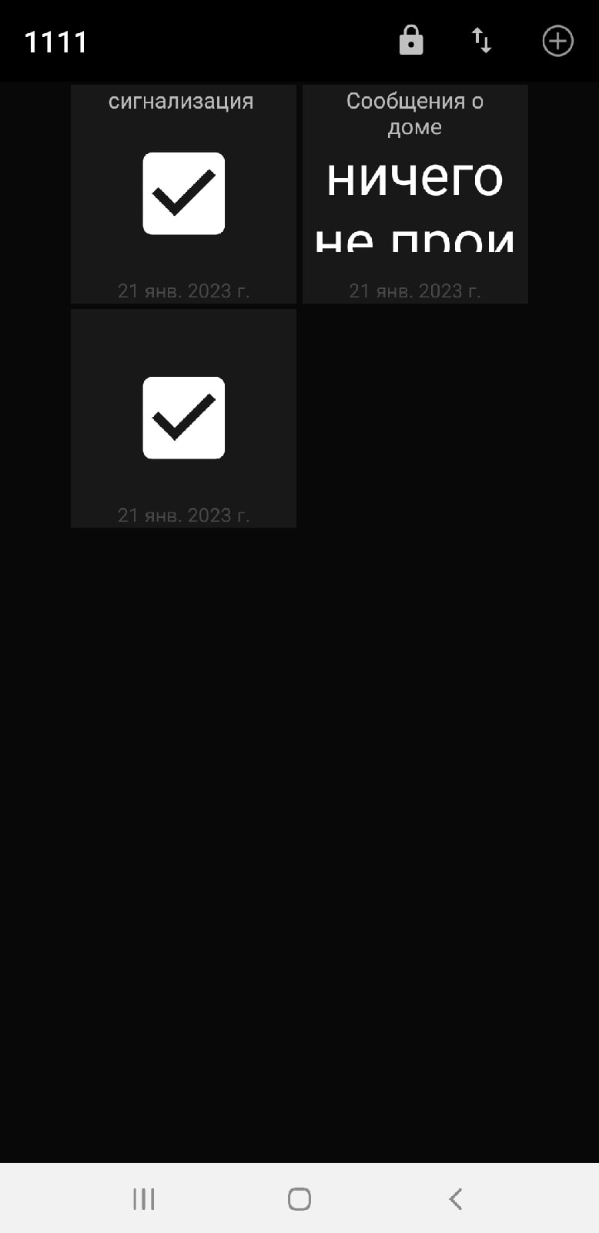
Управление с телефона

Slide 12
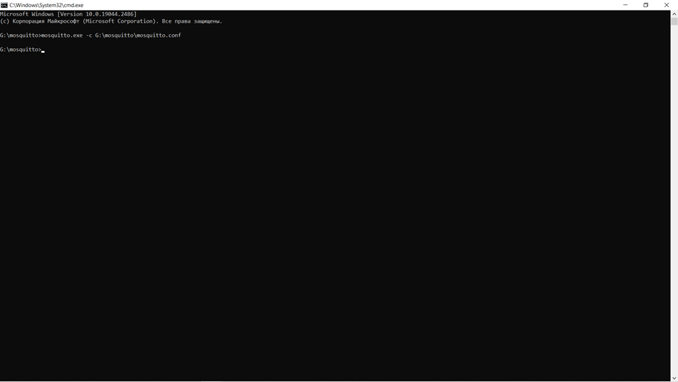
Запуск MQTT- сервера

Slide 13
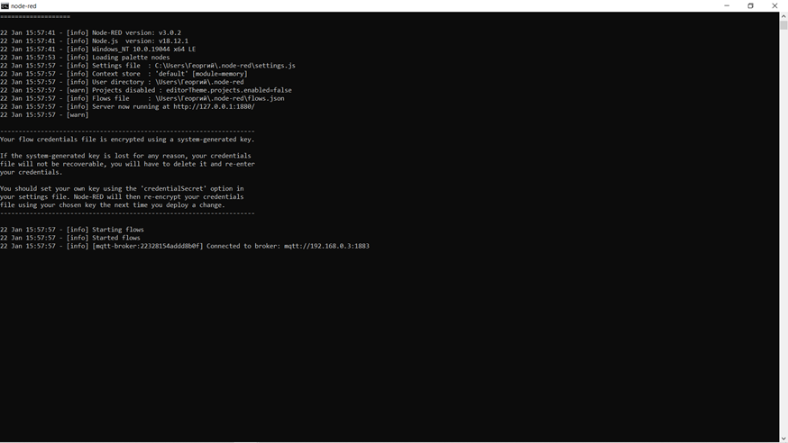
Запуск node-red

Slide 14
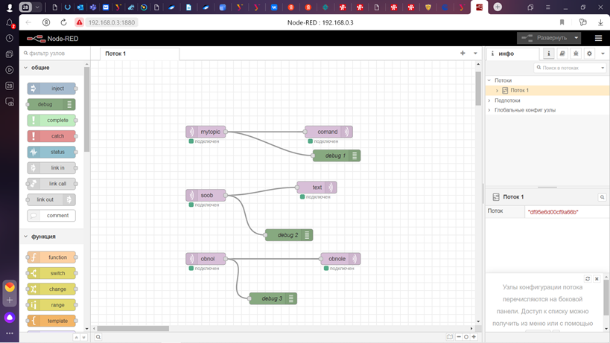
Окно настройки node-red

Slide 15
Вывод
В ходе выполнения проекта была разработана система автоматизации "Умный дом". Систему можно интегрировать в частные дома и квартиры из-за простоты установки. Интерфейс системы понятен и не требует долгого обучения пользователя. Подходя к технико-экономической оценке можно сказать, что цена готового продукта составила 16 803 руб.
Возможным вариантом совершенствования системы, является создание самостоятельных модулей образующих беспроводную сеть устройств.

Slide 16
Спасибо за внимание

